Slide 1
TRASHES 시스템 기획서

Slide 2
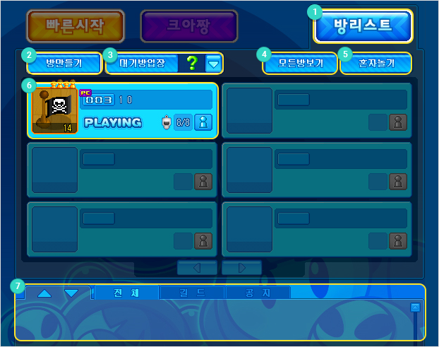
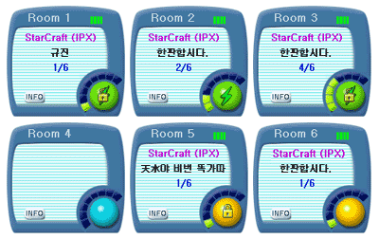
1. 로비
게임 시작 후, 사용자는 게임 시작을 위한 룸을 만들 수 있어야 하며, 참가 할 수 있어야 한다.
기본적으로 필요한 설정 요소
닉네임
룸을 만들 때 필요한 초기 설정 요소
룸 이름
추가적으로 있으면 좋은 설정 요소
비밀번호 -> 원하는 사용자들끼리 게임을 이용 할 수 있도록
사용자가 룸에 참가하기 위해서 필요한 요소
룸 리스트를 통해 현재 생성된 룸 목록을 보여줄 수 있어야 한다.
룸 리스트에 있는 각 룸들은 룸 이름, 현재 룸에 참가한 플레이어 수를 보여줘야 한다.
기본적으로 필요한 기능
닉네임을 설정할 수 있는 입력 칸
룸 만들기 버튼
표시된 룸 리스트에서 룸을 클릭 했을때 인원이 다 차지 않았다면 해당 룸에 들어갈 수 있도록
예시 로비 사진

Slide 3
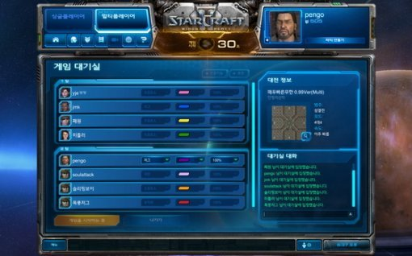
2. 룸
룸에 접속하면 이미 해당 룸에 접속한 사용자들의 이름이 표시되어야 하며, 채팅창을 통해 소통 할 수 있어야 한다.
그리고 룸 나가기 버튼을 통해 로비로 되돌아 갈 수 있어야 한다.
룸을 만든 사용자는 해당 룸의 인원수가 다 찼다면, 게임 시작 버튼을 눌러 게임을 시작 할 수 있다.
추가되면 좋은 점
해당 룸에 이름이 표시되는 것이 아닌, 어몽어스나 구스구스덕과 같은 게임같이 플레이어가 직접 움직일 수 있도록 하는 점.
-> 플레이어가 직접 움직이면서 지루하게 느끼지 않도록
2. 룸을 만든 사용자가 원하는 사용자를 룸에서 추방 시킬 수 있도록 하는 것.
-> 전에 만났을 때 싸웠거나 채팅을 통해 악질 행동을 하는 사용자를 내보 낼 수 있도록.
예시 룸 사진

Slide 4
3. 캐릭터
룸에 접속하면 이미 해당 룸에 접속한 사용자들의 이름이 표시되어야 하며, 채팅창을 통해 소통 할 수 있어야 한다.
그리고 룸 나가기 버튼을 통해 로비로 되돌아 갈 수 있어야 한다.
룸을 만든 사용자는 해당 룸의 인원수가 다 찼다면, 게임 시작 버튼을 눌러 게임을 시작 할 수 있다.
추가되면 좋은 점
1. 해당 룸에 이름이 표시되는 것이 아닌, 어몽어스나 구스구스덕과 같은 게임같이 플레이어가 직접 움직일 수 있도록 하는 점.
2. 룸을 만든 사용자가 원하는 사용자를 룸에서 추방 시킬 수 있도록 하는 것.
예시 룸 사진

Slide 5
3. 조작법
룸에 접속하면 이미 해당 룸에 접속한 사용자들의 이름이 표시되어야 하며, 채팅창을 통해 소통 할 수 있어야 한다.
그리고 룸 나가기 버튼을 통해 로비로 되돌아 갈 수 있어야 한다.
룸을 만든 사용자는 해당 룸의 인원수가 다 찼다면, 게임 시작 버튼을 눌러 게임을 시작 할 수 있다.
추가되면 좋은 점
1. 해당 룸에 이름이 표시되는 것이 아닌, 어몽어스나 구스구스덕과 같은 게임같이 플레이어가 직접 움직일 수 있도록 하는 점.
2. 룸을 만든 사용자가 원하는 사용자를 룸에서 추방 시킬 수 있도록 하는 것.
예시 룸 사진

Slide 6
6. 총 & 총알
룸에 접속하면 이미 해당 룸에 접속한 사용자들의 이름이 표시되어야 하며, 채팅창을 통해 소통 할 수 있어야 한다.
그리고 룸 나가기 버튼을 통해 로비로 되돌아 갈 수 있어야 한다.
룸을 만든 사용자는 해당 룸의 인원수가 다 찼다면, 게임 시작 버튼을 눌러 게임을 시작 할 수 있다.
추가되면 좋은 점
1. 해당 룸에 이름이 표시되는 것이 아닌, 어몽어스나 구스구스덕과 같은 게임같이 플레이어가 직접 움직일 수 있도록 하는 점.
2. 룸을 만든 사용자가 원하는 사용자를 룸에서 추방 시킬 수 있도록 하는 것.
예시 룸 사진

Slide 7
4. 폭탄 목걸이
룸에 접속하면 이미 해당 룸에 접속한 사용자들의 이름이 표시되어야 하며, 채팅창을 통해 소통 할 수 있어야 한다.
그리고 룸 나가기 버튼을 통해 로비로 되돌아 갈 수 있어야 한다.
룸을 만든 사용자는 해당 룸의 인원수가 다 찼다면, 게임 시작 버튼을 눌러 게임을 시작 할 수 있다.
추가되면 좋은 점
1. 해당 룸에 이름이 표시되는 것이 아닌, 어몽어스나 구스구스덕과 같은 게임같이 플레이어가 직접 움직일 수 있도록 하는 점.
2. 룸을 만든 사용자가 원하는 사용자를 룸에서 추방 시킬 수 있도록 하는 것.
예시 룸 사진

Slide 8
5. 상자
룸에 접속하면 이미 해당 룸에 접속한 사용자들의 이름이 표시되어야 하며, 채팅창을 통해 소통 할 수 있어야 한다.
그리고 룸 나가기 버튼을 통해 로비로 되돌아 갈 수 있어야 한다.
룸을 만든 사용자는 해당 룸의 인원수가 다 찼다면, 게임 시작 버튼을 눌러 게임을 시작 할 수 있다.
추가되면 좋은 점
1. 해당 룸에 이름이 표시되는 것이 아닌, 어몽어스나 구스구스덕과 같은 게임같이 플레이어가 직접 움직일 수 있도록 하는 점.
2. 룸을 만든 사용자가 원하는 사용자를 룸에서 추방 시킬 수 있도록 하는 것.
예시 룸 사진

Slide 9
6. 미니 게임
룸에 접속하면 이미 해당 룸에 접속한 사용자들의 이름이 표시되어야 하며, 채팅창을 통해 소통 할 수 있어야 한다.
그리고 룸 나가기 버튼을 통해 로비로 되돌아 갈 수 있어야 한다.
룸을 만든 사용자는 해당 룸의 인원수가 다 찼다면, 게임 시작 버튼을 눌러 게임을 시작 할 수 있다.
추가되면 좋은 점
1. 해당 룸에 이름이 표시되는 것이 아닌, 어몽어스나 구스구스덕과 같은 게임같이 플레이어가 직접 움직일 수 있도록 하는 점.
2. 룸을 만든 사용자가 원하는 사용자를 룸에서 추방 시킬 수 있도록 하는 것.
예시 룸 사진

Slide 10
6. 몬스터
룸에 접속하면 이미 해당 룸에 접속한 사용자들의 이름이 표시되어야 하며, 채팅창을 통해 소통 할 수 있어야 한다.
그리고 룸 나가기 버튼을 통해 로비로 되돌아 갈 수 있어야 한다.
룸을 만든 사용자는 해당 룸의 인원수가 다 찼다면, 게임 시작 버튼을 눌러 게임을 시작 할 수 있다.
추가되면 좋은 점
1. 해당 룸에 이름이 표시되는 것이 아닌, 어몽어스나 구스구스덕과 같은 게임같이 플레이어가 직접 움직일 수 있도록 하는 점.
2. 룸을 만든 사용자가 원하는 사용자를 룸에서 추방 시킬 수 있도록 하는 것.
예시 룸 사진

Slide 11
6. 열쇠
룸에 접속하면 이미 해당 룸에 접속한 사용자들의 이름이 표시되어야 하며, 채팅창을 통해 소통 할 수 있어야 한다.
그리고 룸 나가기 버튼을 통해 로비로 되돌아 갈 수 있어야 한다.
룸을 만든 사용자는 해당 룸의 인원수가 다 찼다면, 게임 시작 버튼을 눌러 게임을 시작 할 수 있다.
추가되면 좋은 점
1. 해당 룸에 이름이 표시되는 것이 아닌, 어몽어스나 구스구스덕과 같은 게임같이 플레이어가 직접 움직일 수 있도록 하는 점.
2. 룸을 만든 사용자가 원하는 사용자를 룸에서 추방 시킬 수 있도록 하는 것.
예시 룸 사진

Slide 12
6. 비상탈출구
룸에 접속하면 이미 해당 룸에 접속한 사용자들의 이름이 표시되어야 하며, 채팅창을 통해 소통 할 수 있어야 한다.
그리고 룸 나가기 버튼을 통해 로비로 되돌아 갈 수 있어야 한다.
룸을 만든 사용자는 해당 룸의 인원수가 다 찼다면, 게임 시작 버튼을 눌러 게임을 시작 할 수 있다.
추가되면 좋은 점
1. 해당 룸에 이름이 표시되는 것이 아닌, 어몽어스나 구스구스덕과 같은 게임같이 플레이어가 직접 움직일 수 있도록 하는 점.
2. 룸을 만든 사용자가 원하는 사용자를 룸에서 추방 시킬 수 있도록 하는 것.
예시 룸 사진

Slide 13
6. 플로우차트
룸에 접속하면 이미 해당 룸에 접속한 사용자들의 이름이 표시되어야 하며, 채팅창을 통해 소통 할 수 있어야 한다.
그리고 룸 나가기 버튼을 통해 로비로 되돌아 갈 수 있어야 한다.
룸을 만든 사용자는 해당 룸의 인원수가 다 찼다면, 게임 시작 버튼을 눌러 게임을 시작 할 수 있다.
추가되면 좋은 점
1. 해당 룸에 이름이 표시되는 것이 아닌, 어몽어스나 구스구스덕과 같은 게임같이 플레이어가 직접 움직일 수 있도록 하는 점.
2. 룸을 만든 사용자가 원하는 사용자를 룸에서 추방 시킬 수 있도록 하는 것.
예시 룸 사진

